Slide 1
Права, свободи та відповідальність
Підготував
Учень 11 класу
Костринської спеціалізованої ЗОШ-інтернату ІІ-ІІІ ст.
Яцько Юрій

Slide 2

Історія права
Історія ідеї прав людини бере свої витоки в давнині. Вже в Біблії містяться положення про цінність і недоторканність людського життя, рівності людей.

Slide 3
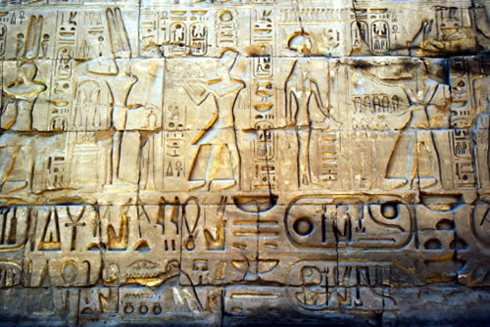
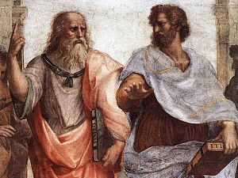
Історія права
В античних державах і країнах Давнього Сходу обґрунтовувалася рівність людей однаковими природними умовами їхнього походження з Космосу, «неба». І хоча за часів рабовласництва і феодалізму панувала ідея про права «вільних» людей (Аристотель, Платон та ін.), її розвиток сприяв накопиченню інтелектуального матеріалу для подальшого (буржуазного) стрибка у цьому напрямку — визнання рівності усіх людей перед законом.

Slide 4
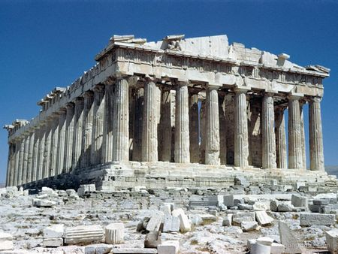
Історія права
У Давній Греції з'явилася ідея права як загальної приналежності. «Право не є чимось, що надається кожній людській істоті вже на тій підставі, що воно є людським і розумним», — стверджували грецькі філософи. Однак Давня Греція і Давній Рим були рабовласницькими державами, де ідея загальних і рівних прав людини була нездійсненна, так само як і в середньовіччі.

Slide 5
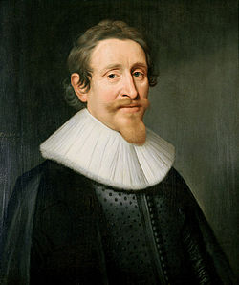
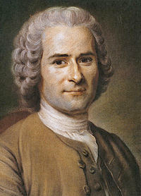
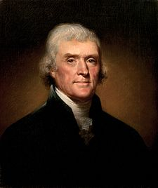
Історія права
Ґ. Ґроцій
Ж.-Ж. Руссо
Т. Джефферсон
Активність у розвитку ідеї про права людини припадає на епоху Відродження і Просвіти. У XVII—XVIII ст. ця ідея відбивається у теорії природного (природженого) права, яка дозволила оцінювати з позицій справедливості діюче в державі позитивне право, проводити його перетворення в напрямку гуманізму і свободи. Ґ. Ґроцій, Дж. Локк, Б. Спіноза, Ж.-Ж. Руссо, Ш. Монтеск'є, Т. Джефферсон, І. Кант, Дж.-Ст. Мілль, І. Бен-там утверджують права особи (на життя, свободу, власність та ін.) як священні імперативи і закладають основи сучасного розуміння прав людини.

Slide 6
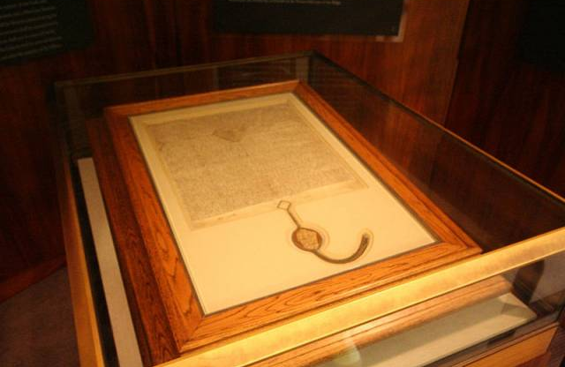
Історія права
Першим кроком до утвердження прав людини стало прийняття англійської Великої хартії вільностей 1215 р. У ній говорилося: «Жодна людина не буде арештована або ув'язнена, чи позбавлена майна, чи оголошена поза законом, чи вигнана ... інакше як за законним вироком рівного йому і за законом країни». Хартія проголошувала деякі привілеї лицарства, селянства і городян.

Slide 7
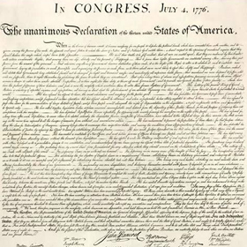
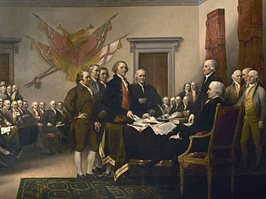
Історія права
Тільки в XVIII ст. спочатку в США була прийнята Декларація незалежності (1776 р.), а потім у Франції проголошена Декларація прав людини і громадянина (1789 р.). У цих документах стверджувалася рівність всіх людей у правах, що належать їм від народження.
1945 р. була створена Організація Об'єднаних Націй.

Slide 8
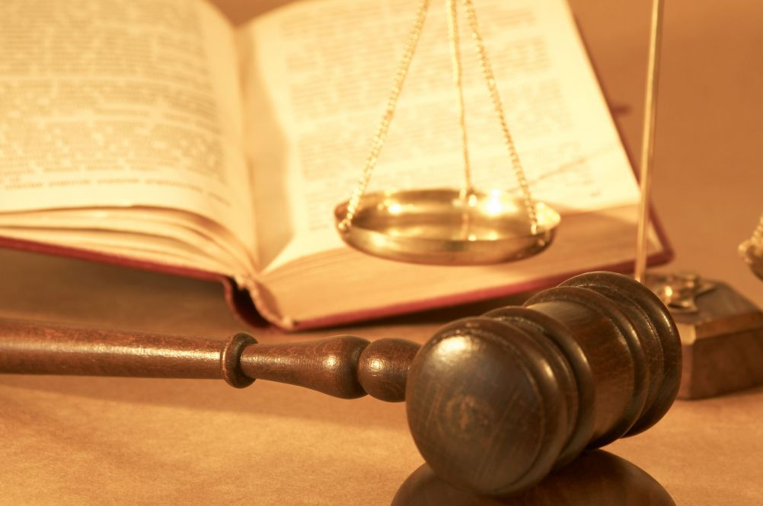
Розвиток права
Процесу розвитку прав людини властиві як кількісні, так і якісні зміни. Кількісні зміни знання про права людини (їх множення, уточнення і конкретизація, збільшення обсягу та ін.) відбуваються в цілому з позицій і в межах того чи іншого поняття права. Якісні зміни ідеї прав людини пов'язані з переходом від попереднього до нового поняття права. Нове поняття права означає концептуальний підхід до вивчення, розуміння, тлумачення як держави і права, так і вже накопичених теоретичних знань про них. Безумовно, кожне нове розуміння прав людини є якісним стрибком у юридичному пізнанні.

Slide 9
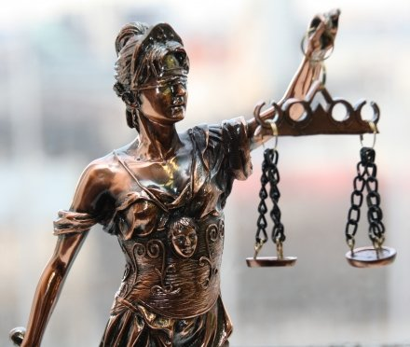
Розвиток права
Історія розвитку ідеї про права людини — це насамперед історія нових понять права і тих нових юридичних теорій, які формуються на основі цих понять (юридико-позитивістська, соціологічна, марксистсько-ленінська, сучасна теорія природного права та ін.).

Slide 10

Поняття прав і свобод людини
За своїм змістом права і свободи людини - це право на володіння, користування і розпорядження політичними, економічними, соціальними та культурними (духовними) цінностями; за формою вони є видом, способом поведінки або діяльності особи чи колективу осіб у суспільстві з метою задоволення своїх політичних, економічних, соціальних і культурних (духовних) потреб та інтересів.

Slide 11

Поняття прав і свобод людини
Між поняттями "права" і "свободи" є різниця.
Термін "права" вживається в тому разі, коли йдеться про право громадян отримати від суспільства та держави певне матеріальне, культурне чи духовне благо (наприклад, право на працю, освіту, матеріальне забезпечення тощо).
Термін "свободи" використовують тоді, коли мовиться про свободу здійснити той чи той учинок (для прикладу, свободи слова, друку, мітингів, демонстрацій, віросповідання та ін.). Свобода громадян означає надання їм права вимагати, щоб ніхто не заважав у здійсненні цієї свободи.

Slide 12

Захист прав і свобод людини
Права та свободи, закріплені в конституції, називають конституційними. Одначе не завжди можливо провести чітке розмежування між правами людини та правами громадянина. І ті й ті, будучи записаними в конституції, повинні забезпечуватися державою.

Slide 13

Захист прав і свобод людини
Зага́льна деклара́ція прав люди́ни — рішення Генеральної Асамблеї ООН, яке є найавторитетнішим джерелом міжнародних норм щодо прав людини. Загальна декларація разом з Міжнародними пактами про права людини іноді позначається як Міжнародний Білль про права людини.

Slide 14
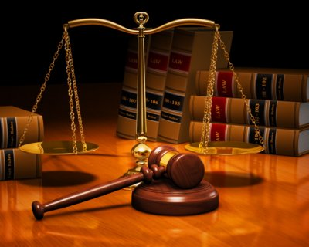
Особисті ( громадянські) і політичні права
Це — право громадянина на свободу думки, совісті та релігії, на участь у здійсненні державних справ, на рівність перед законом, право на життя, свободу і безпеку особи, право на свободу від довільного арешту, затримання або вигнання.

Slide 15

Соціально- економічні права людини
Розвиток соціально-економічних і культурних прав (право на працю, відпочинок, соціальне забезпечення, медичну допомогу та ін.) — сформувалося в процесі боротьби народів за поліпшення свого економічного становища та підвищення культурного статусу.

Slide 16

Загальні права людини
Право на здорове довкілля, культуру та розвиток. Право жити в чистому і безпечному навколишньому середовищі, а також право на культурний, політичний та економічний розвиток

Slide 17
Дякую за увагу☺

